Slide 1
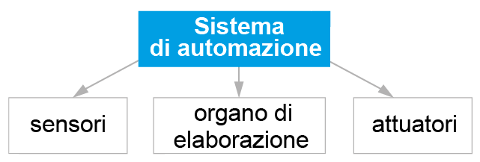
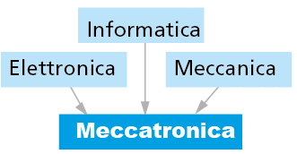
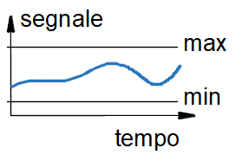
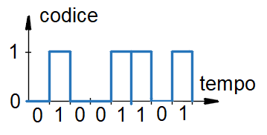
Elementi di automazione
Automazione
Insieme di attrezzature e di servizi organizzati per assicurare il funzionamento autosufficiente di un processo di produzione o di una parte di esso.
sensori: rilevano o misurano le grandezze fisiche relative al fenomeno;
organo di elaborazione: acquisisce i dati dai sensori e decide l’azione da intraprendere;
attuatori: eseguono l’azione decisa dall’elaboratore
Sistemi:
elettropneumatici;
macchine utensili a controllo numerico computerizzato (CNC);
controllori logici programmabili (PLC);
robotizzati
Modalità di automazione
Tecnica utilizzata:
meccanica;
pneumatica;
elettromeccanica;
elettronica – programmabile
rigida: alti volumi di produzione di manufatti con caratteristiche costanti; basse possibilità di riprogrammazione;
programmabile: volumi di produzione ridotti; manufatti con caratteristiche variabili; ciclo di programmazione facilmente modificabile;
flessibile: manufatti con volumi variabili di produzione a caratteristiche diversificate; macchine adattabili a lavorazioni diverse
Segnali
grandezze fisiche che variano nel tempo portando informazioni sul funzionamento del sistema
analogici
variano con continuità nel tempo, mantenendosi tra due limiti massimo e minimo
digitali
basati su due soli livelli (bit 0 o 1); possono portare informazioni
con codifiche a più bit
insieme di elementi (elettronici, elettrici, meccanici, macchine, strumenti e apparecchiature) che interagendo tra loro e con l’ambiente esterno rendono possibile l’automazione di un processo
Sistema
caratteristiche del sistema
Classificazione
parametri
grandezze fisiche non modificabili del sistema
variabili di stato
grandezze che variando portano informazioni sul sistema
per natura
naturali;
artificiali;
misti
per struttura
continui;
discreti
per comportamento
chiusi;
aperti
indipendenti
non dipendono dal sistema, ma lo condizionano (variabili d’ingresso)
dipendenti
risultano dall’elaborazione del sistema (variabili intermedie o d’uscita)

Slide 2
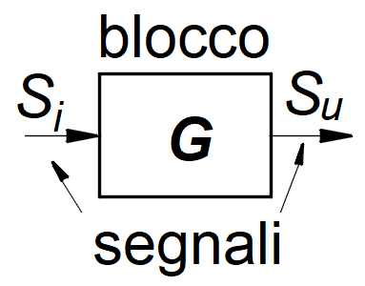
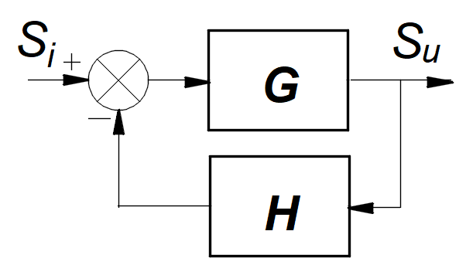
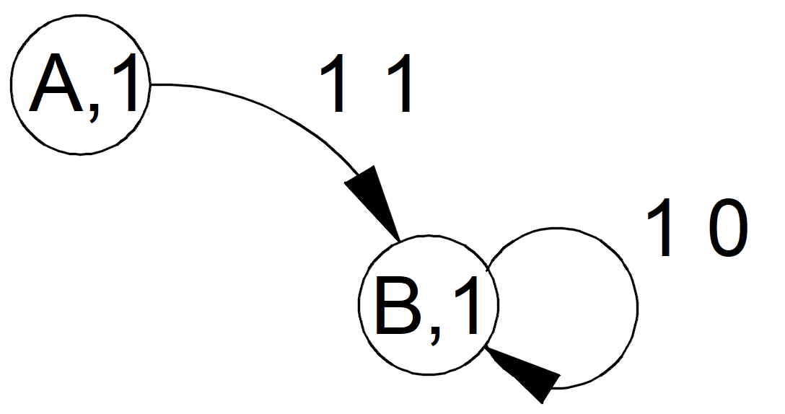
individuazione del sistema e delle variabili interne
ed esterne;
identificazione del processo da automatizzare;
costruzione del modello e verifica della funzionalità
modelli
Studio dei sistemi
diagramma ingresso-uscita
diagramma a blocchi
diagramma degli stati
Componenti di un sistema di controllo
sensori e trasduttori: forniscono in ingresso segnali elettrici relativi alle grandezze fisiche del sistema;
unità di controllo elettronico: elabora le variabili in ingresso e le trasforma in variabili in uscita;
attuatori: trasformano i segnali d’uscita in movimento
Sensori e trasduttori
analogici: segnale di uscita varia in maniera continua;
digitali: segnale di uscita composto da codici digitali;
attivi: segnale di uscita senza alimentazione;
passivi: richiedono alimentazione elettrica
tipo di funzionamento
trasferiscono al controllore lo stato di una grandezza fisica (temperatura, pressione, velocità, posizione, composizione, volume e dimensione) sotto forma di segnale elettrico;
sensori: rilevano la variazione di una grandezza fisica;
trasduttori: trasformano la grandezza fisica da una forma di energia a un’altra
principio di
funzionamento
magnetici;
capacitivi;
induttivi;
pneumatici;
a ultrasuoni
di trasferimento: legame tra la grandezza di ingresso e quella di uscita;
isteresi: rappresenta un’imprecisione;
sensibilità: rapporto tra la variazione delle grandezze di uscita
e di ingresso;
tempo di risposta: tempo necessario per raggiungere il valore di uscita;
risoluzione: minima variazione di uscita / massimo valore di fondo scala;
ripetibilità: capacita di fornire gli stessi valori di uscita per lo stesso ingresso
caratteristiche
tipologie
di luce
• interruttore fotoelettrico
(fotocellula)
di pressione
pressostati;
vacuostati
di prossimità
induttivi;
capacitivi
di temperatura
termoresistenze;
termocoppie
di posizione
potenziometri;
termocoppie
di forza e deformazione
estensimetri
di velocità
dinamo tachimetrica

Slide 3
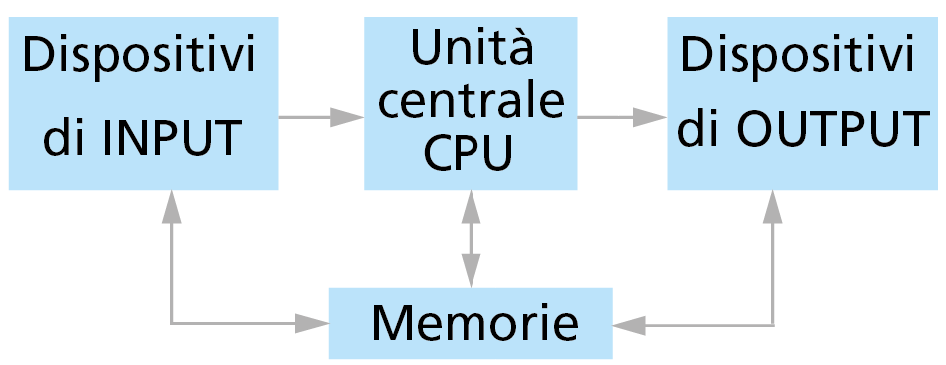

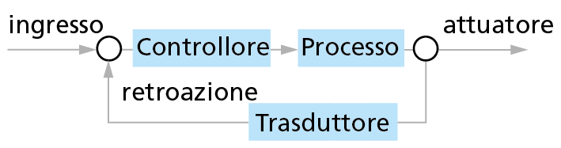
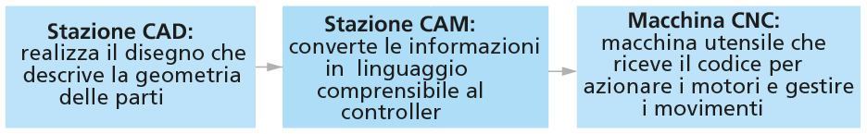
PLC o microcontrollore: elabora i segnali
in ingresso e li trasforma, dopo il processo, in segnali in uscita
motori passo-passo;
motori brushless;
pistoni – motori idraulici
Controllore
Attuatori
Sistemi di regolazione
permettono di mantenere costante il valore di una grandezza
ad anello aperto
Sistemi di controllo
permettono che una grandezza vari secondo una legge determinata
ad anello chiuso
• regolazione ON-OFF: il regolatore consente solo il funzionamento o l’interruzione del dispositivo;
• regolazione proporzionale: il regolatore permette di regolare la grandezza in uscita
proporzionalmente alla grandezza in entrata;
• regolazione integrale: nei dispositivi la grandezza da regolare è proporzionale alla velocità
di regolazione;
• regolazione derivata: il dispositivo stabilizza rapidamente la grandezza controllata sul valore
desiderato
Regolazioni miste
• PI: proporzionale e integrale;
• PD: proporzionali-derivati;
• PID: proporzionali, derivati
e integrali
Tecniche di regolazione
Sistemi programmabili
CAD (Computer Aided Design): trasferisce al computer la geometria dell’oggetto che si vuole rappresentare;
CAM (Computer Aided Manufacturing): trasforma le informazioni sulla geometria dell’oggetto in percorsi utensile e istruzioni che una macchina può eseguire;
CNC (Computer Numerical Control): l’elettronica del controllo comanda la macchina per mezzo di apposito software, in modo che essa lavori il materiale;
CAE (Computer Aided Engineering, progettazione assistita dal calcolatore): per la progettazione dei pezzi con l’aiuto del computer

